Slide 1
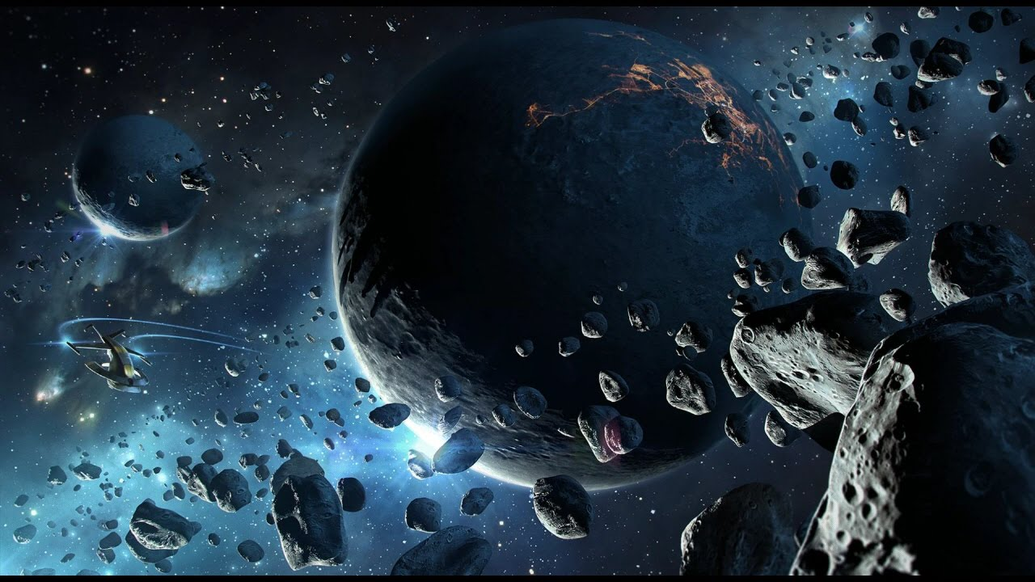
2D게임프로그래밍 프로젝트 – 4차 발표
SPACE Survival
2013180008 노도현

Slide 2
목차
게임 소개
개발 진척도
3. 잘된 점 및 아쉬운 점

Slide 3
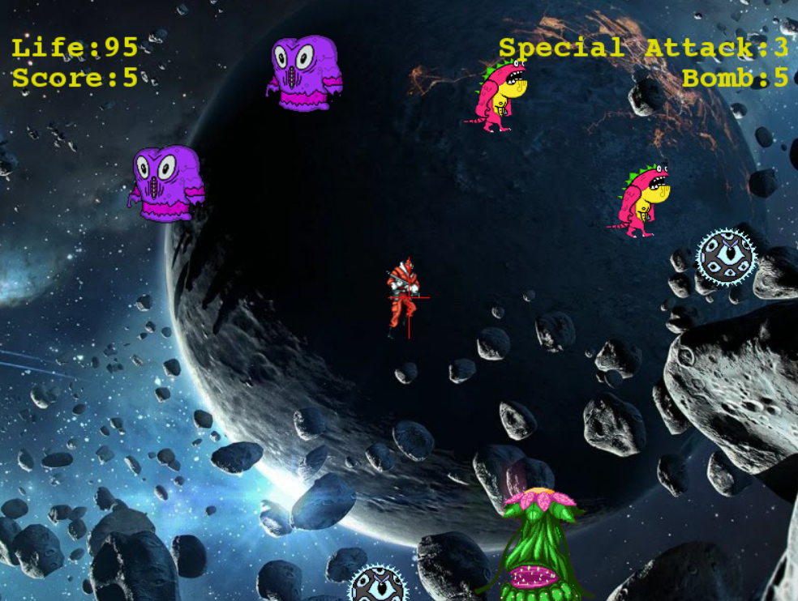
몰려오는 외계인으로부터 살아남아라!
몰려오는 외계인들을 회피하고 공격하여 처치하라!
스킬과 필살기를 적절히 활용하라!
오랜 시간 생존해서 높은 스코어를 달성하라!

Slide 4
개발 진척도
주차 | 개발 주제 | 개발계획 | 실제 완료 범위 | 진척도
1주차 | 리소스 수집 | 게임 개발에 필요한 리소스를 수집한다. (아군 캐릭터, 적군 캐릭터, 배경화면, 스킬) | 모든 리소스 수집완료 | 100%
2주차 | 캐릭터 오브젝트 | 게이머가 직접 조종하는 주인공 오브젝트의 기본 초기값과 이미지, 움직임 등을 설정하여 객체를 생성한다. | 자유로운 움직임 가능한 Soldier 객체 구현완료 | 100%
3주차 | 적군 오브젝트 | 적군의 오브젝트를 종류에 따라 다른 이미지와 움직임, 능력치값 등을 설정하여 객체를 생성한다. | 4가지 종류의 적군 monster 객체 구현, 종류 수가 아쉬움 | 80%
4주차 | 스킬 구현 | 주인공 캐릭터와 적군이 사용하는 스킬을 구현한다. (종류별로 1가지씩) | 주인공 캐릭터의 스킬 구현, 적군은 스킬 없음 | 70%
5주차 | 중간점검 | 중간 점검하고 시간이 되면 필살기와 그 외 추가 구현한다. | Soldier의 필살기와 boss 구현 | 100%
6주차 | 맵과 UI 구현 | 점수, 스킬 개수, HP, 시간이 표시되는 UI와 스테이지맵을 구현한다. | 계획에서 시간제외 모두 완료, 스테이지가 1개인 것이 아쉬움 | 80%
7주차 | 사운드 | 스킬, 피격, 공격, 필살기, 게임오버 등 전체 사운드를 집어넣는다. | 총알, 수류탄, 필살기, 게임 배경음 구현. 게임오버 와 monster 죽는 사운드 없는게 아쉬움 | 80%
8주차 | 최종 마무리 | 최종 마무리 후에 릴리즈한다. | 적군의 능력치와 생성시간 등 밸런스 조정과 릴리즈 | 80%

Slide 5
잘된 점 및 아쉬운 점
잘된 점: 게임의 테마와 공격과 필살기의 이펙트가 좋고
밸런스도 잘 갖춰진 것 같다.
또한 계획대로 완수한 것이 뿌듯하다.
아쉬운 점: 다양하고 발랄한 사운드와
몬스터, 스테이지 등이 없어서 아쉽다.

Slide 6
감사합니다.

